Slide 1
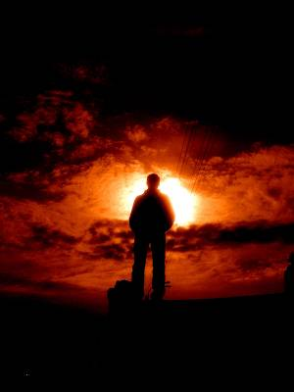
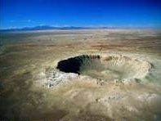
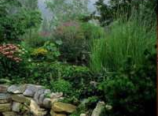
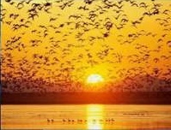

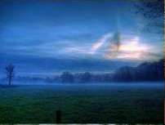
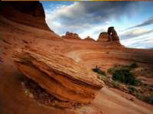
Человек и природа
5klass.net

Slide 2
Содержание:
ВСТУПЛЕНИЕ
ЭКОЛОГИЧЕСКИЙ КРИЗИС
ИСТОЩЕНИЕ И РАЗРУШЕНИЕ ПРИРОДНОЙ СРЕДЫ.
ОСНОВНЫЕ ПРИНЦИПЫ И СПОСОБЫ ОХРАНЫ ПРИРОДНОЙ СРЕДЫ.
ПУТИ ПРЕОДОЛЕНИЯ ЭКОЛОГИЧЕСКОГО КРИЗИСА
ОХРАНА ОКРУЖАЮЩЕЙ СРЕДЫ И РЫНОК.

Slide 3

Вступление:
Человек и природа неотделимы друг от друга и тесно взаимосвязаны. Для человека, как и для общества в целом, природа является средой жизни и единственным источником необходимых для существования ресурсов. Природа и природные ресурсы - база, на которой живет и развивается человеческое общество, первоисточник удовлетворения материальных и духовных потребностей людей. Без природной среды общество существовать не может.
Человек – часть природы
и как живое существо своей элементарной жизнедеятельностью оказывает ощутимое влияние на природную среду.

Slide 4
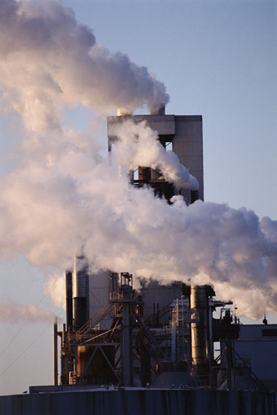
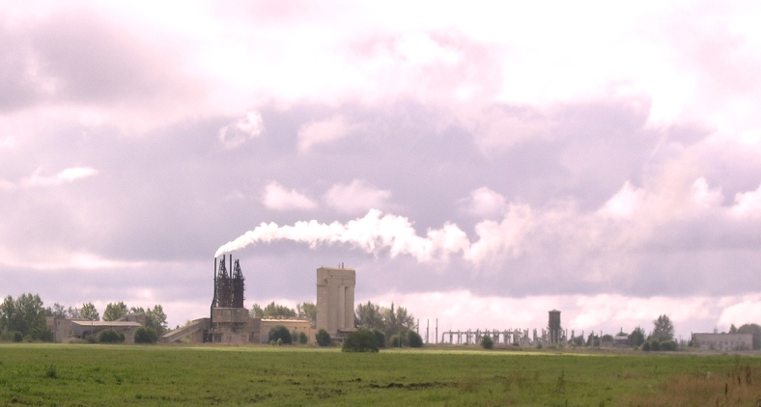
Экологический кризис
Экологический кризис – кризис взаимоотношений общества и природы, сохранения окружающей среды. На протяжении тысячелетий человек постоянно увеличивал свои технические возможности, усиливал вмешательство в природу, забывая о необходимости поддержания в ней биологического равновесия.

Slide 5
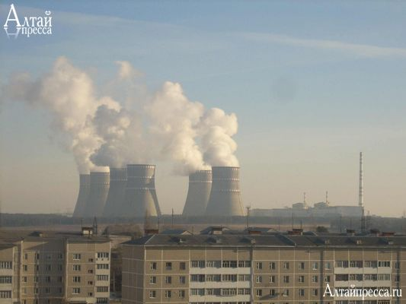
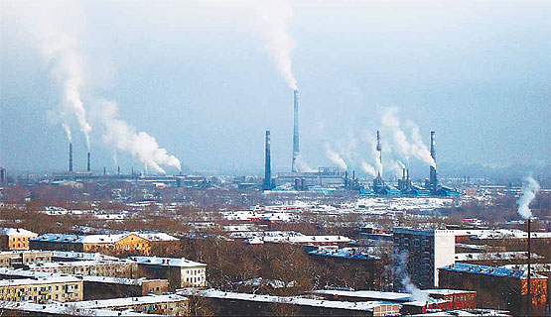
Особенно резко возросла нагрузка на окружающую среду во второй половине XX в. Во взаимоотношениях между обществом и природой произошел качественный скачок, когда в результате резкого увеличения численности населения, интенсивной индустриализации и урбанизации нашей планеты хозяйственные нагрузки начали повсеместно превышать способность экологических систем к самоочищению и регенерации. Вследствие этого нарушился естественный круговорот веществ в биосфере, под угрозой оказалось здоровье нынешнего и будущего поколения людей.

Slide 6
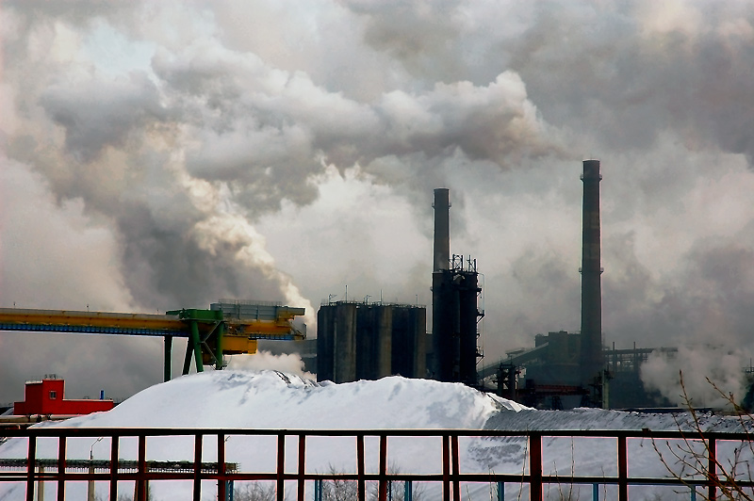
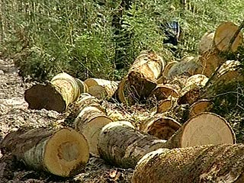
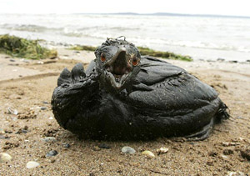
ИСТОЩЕНИЕ И РАЗРУШЕНИЕ ПРИРОДНОЙ СРЕДЫ
По меньшей мере, 94% из примерно полумиллиарда различных видов, которые жили на земле, исчезли или эволюционировали в новые виды. Массовое вымирание в далеком прошлом происходило в результате неизвестных природных причин. Однако с тех пор, как 10 000 лет назад зародилось земледелие, в результате человеческой деятельности скорость исчезновения видов возросла в миллионы раз и предполагается, что такая тенденция сохранится в ближайшие десятилетия.

Slide 7
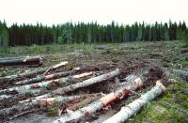
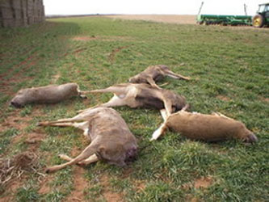
Основными, связанными с деятельностью человека факторами, которые способны подвергнуть виды угрозе, опасности или исчезновению, являются:
Уничтожение или нарушение мест обитания
Промысловая охота
Контролирование вредителей и хищников для защиты домашнего скота, сельскохозяйственных культур и для охоты
Разведение в качестве домашних животных, декоративных растений, для медицинских исследований и для зоопарков
Загрязнение
Случайная или намеренная интродукция конкурирующих или хищных видов в экосистемы
Рост населения

Slide 8
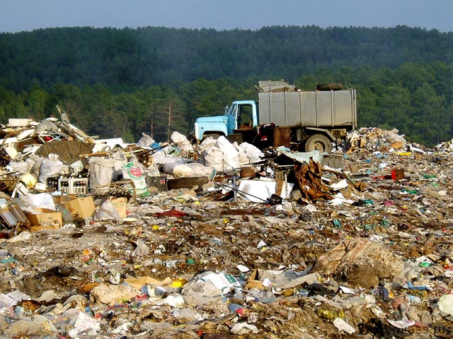
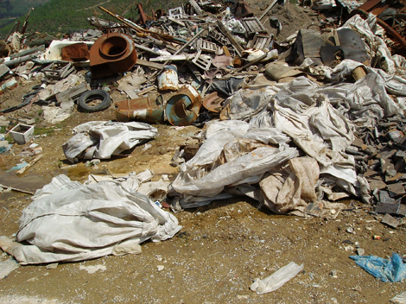

Бытовые и промышленные отходы являются одним из факторов разрушения природной среды.
Долгие годы деятельность по переработке отходов затруднялась из-за того, что существовало мнение, будто любое дело должно приносить прибыль. Но забывалось то, что переработка, по сравнению с захоронением и сжиганием, — наиболее эффективный способ решения проблемы отходов, так как требует меньше правительственных субсидий. Кроме того, он позволяет экономить энергию и беречь окружающую среду. И поскольку стоимость площадей для захоронения мусора растет из-за ужесточения норм, а печи слишком дороги и опасны для окружающей среды, роль переработки отходов будет неуклонно расти.

Slide 9
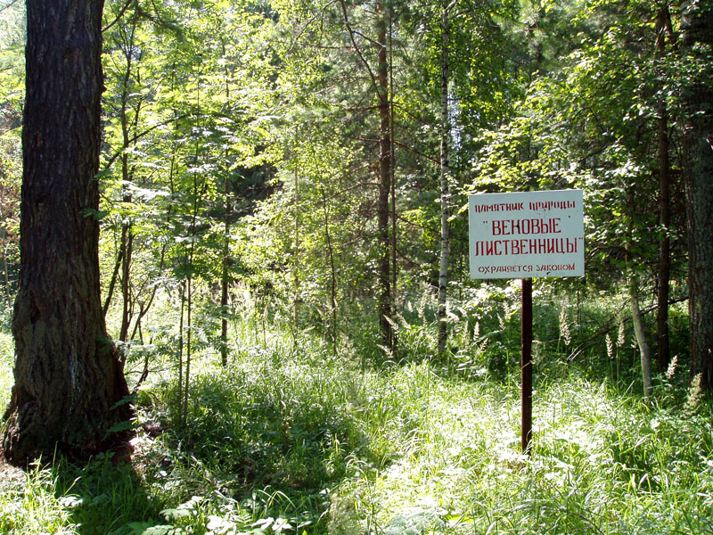
ОСНОВНЫЕ ПРИНЦИПЫ И СПОСОБЫ ОХРАНЫ ПРИРОДНОЙ СРЕДЫ
Для охраны подвергающихся опасности и угрозе вымирания диких видов и для предотвращения опасности, которой могут подвергнуться другие виды, используются три основные стратегии:
Принятие соглашений, законов и создание заповедников
Использование генных банков, зоопарков, исследовательских центров, ботанических садов и аквариумов для сохранения небольшого количества диких животных
Охрана и защита разнообразия уникальных и типичных экосистем во всем мире

Slide 10
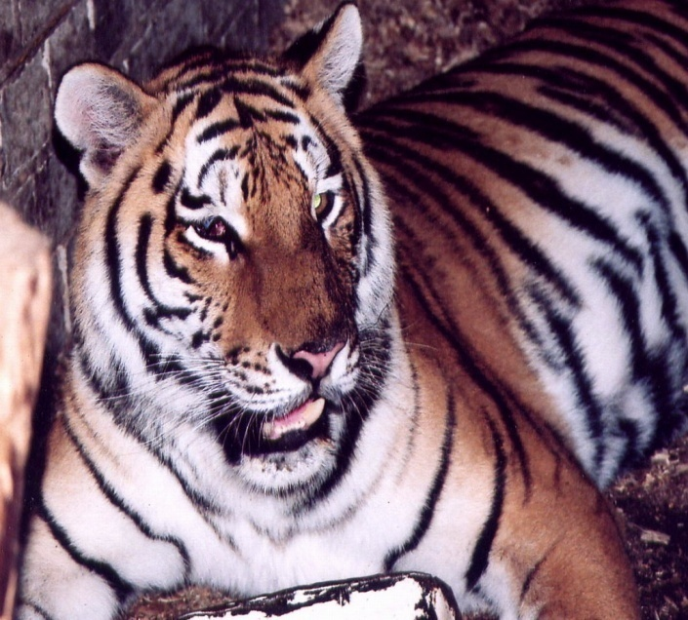
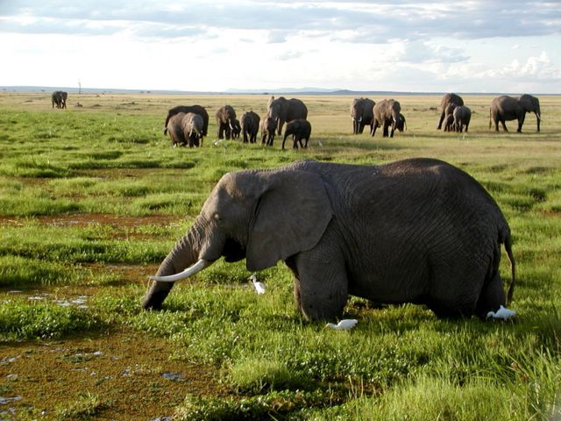
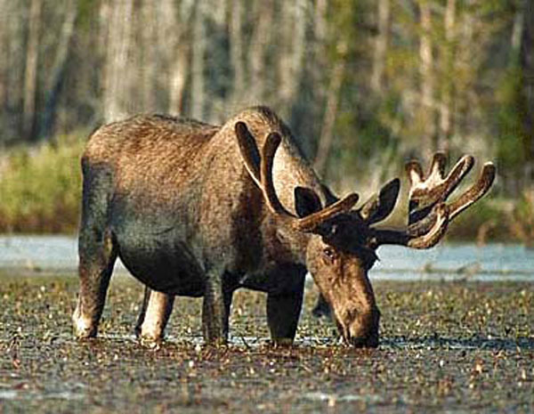
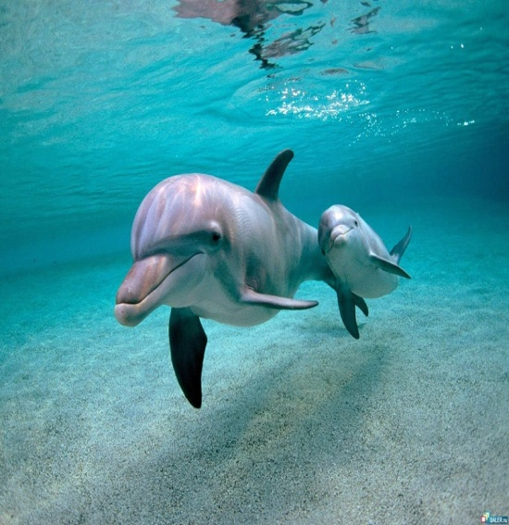
В большинстве развитых стран популяции охотничьих животных регулируются законами, которые определяют способ и время спортивной охоты на определенные виды. Менеджмент водоплавающих перелетных птиц может осуществляться посредством:
Охраны существующих мест обитания на лугах и заболоченных участках в районах их летних и зимних гнездований и вдоль путей миграции
Создания новых мест обитания
Регулирования охоты

Slide 11
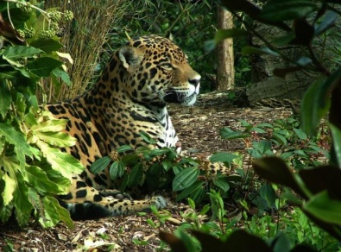
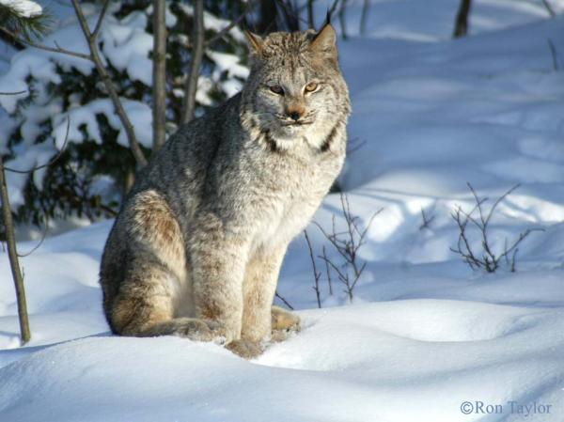
ПУТИ ПРЕОДОЛЕНИЯ ЭКОЛОГИЧЕСКОГО КРИЗИСА
Во многих странах проблема экологии стоит на первом месте сейчас ей начинают уделять все больше внимания, принимаются новые экстренные меры:
усилить внимание к вопросам охраны природы и обеспечения рационального использования природных ресурсов;
установить систематический контроль за использованием предприятиями и организациями земель, вод, лесов, недр и других природных богатств;
усилить внимание к вопросам по предотвращению
загрязнений и засоления почв, поверхностных и подземных вод;
уделять большое внимание сохранению водоохранных и защитных функций лесов, сохранению и воспроизводству растительного и животного мира, предотвращению загрязнения атмосферного воздуха;
усилить борьбу с производственным и бытовым шумом.

Slide 12
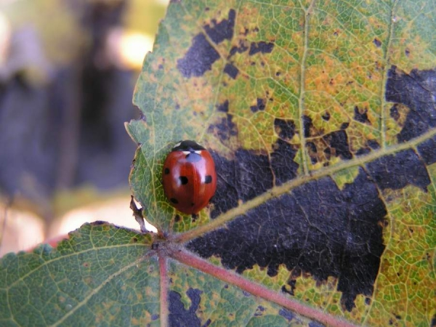

Slide 13
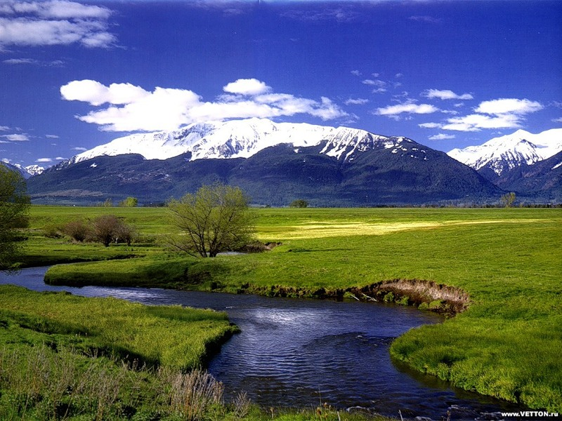

Slide 14
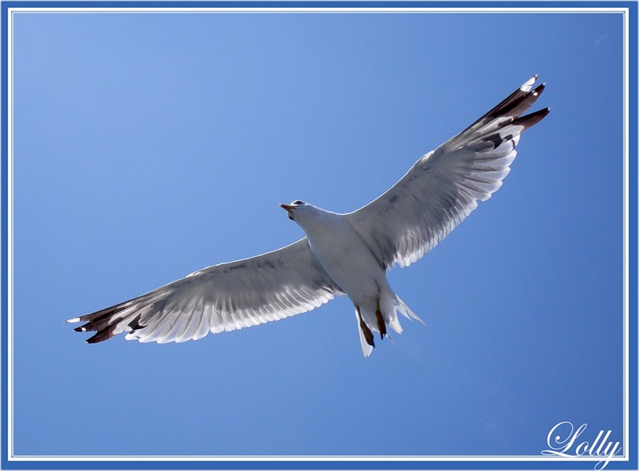

Slide 15

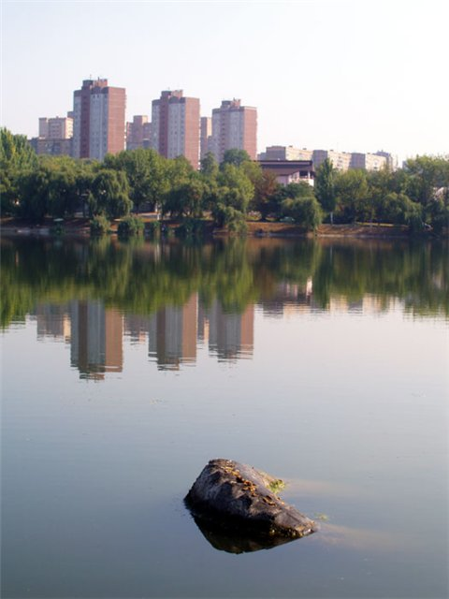
ОХРАНА ОКРУЖАЮЩЕЙ СРЕДЫ И РЫНОК
Вот те меры, которые принимает государство в рамках закона для решения проблем взаимодействия общества и природы:
1. Закон РСФСР "Об охране окружающей среды"
2. Федеральный Закон "О безопасности гидротехнических сооружений"
3. Федеральный Закон "Об экологической экспертизе"
4. Федеральный Закон "О животном мире"
5. Федеральный Закон "О континентальном шельфе Российской Федерации"
6. Федеральный Закон "О природных лечебных ресурсах, лечебно-оздоровительных местностях и курортах"
7. Лесной Кодекс Российской Федерации
8. Водный Кодекс Российской Федерации
9. Закон РФ о внесении изменений и дополнений в Закон РСФСР "О санитарно эпидемиологическом благополучии населения"
10. Закон РФ о внесении изменений в ст. 20 Закона
РСФСР "Об охране окружающей природной среды"

Slide 16
Выполнил ученик 9 «Г» класса
ЖАДАН МИХАИЛ

